Slide 1
담당 교수님: 김혁만 교수님
팀원: 성정훈, 조용환, 임현재, 변승현, 위붕우

Slide 2
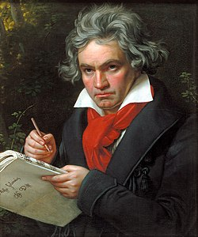
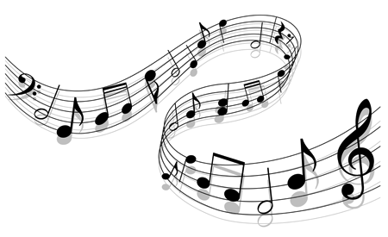
음악
음악은 인류의 문화생활에 있어 필수 불가결한 존재입니다.
만약에 음악이 없다면 지금의 세상은 매우 삭막 해졌을 겁니다.

Slide 3
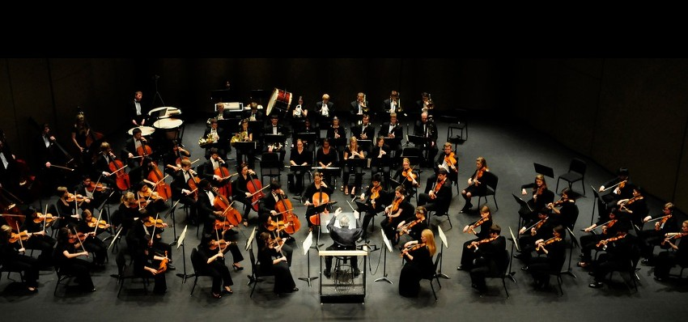
음악 전공자
음악을 전공하는 사람들이라면 클래식이란 장르를 전공하기에 기존의 악보가 대대로 기록되어 있어 악보를 구하기가 매우 간편합니다.

Slide 4
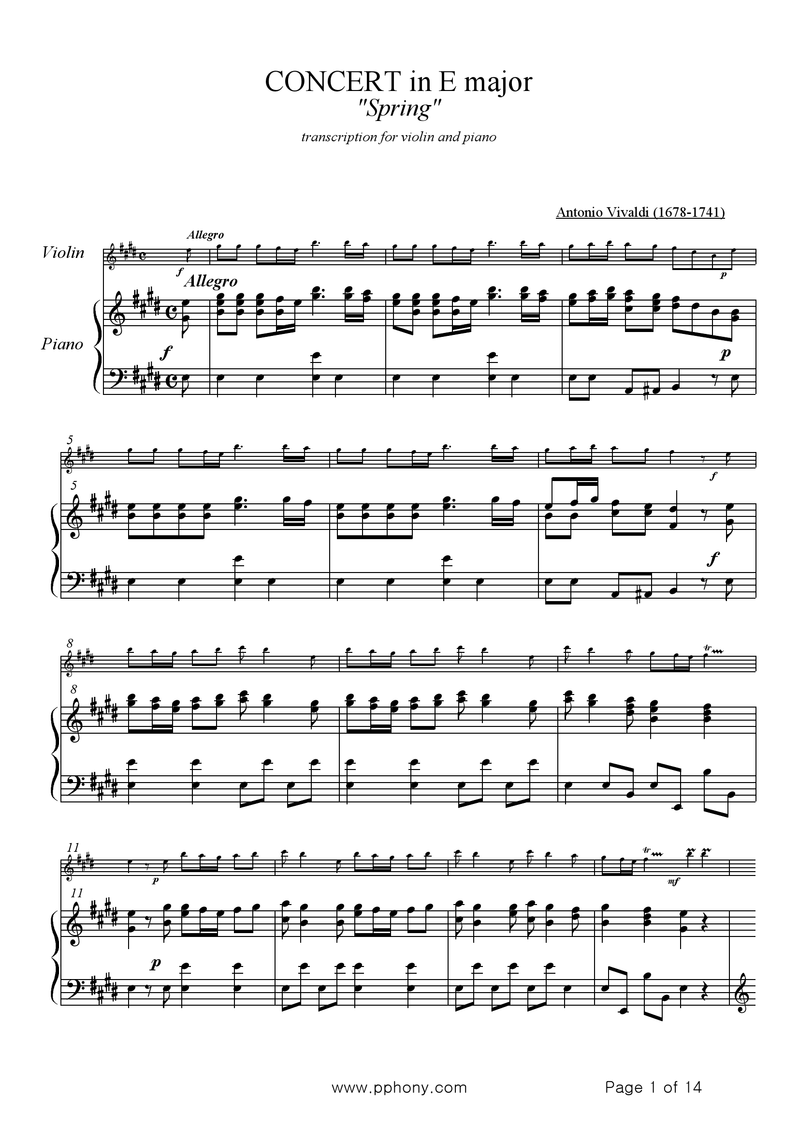
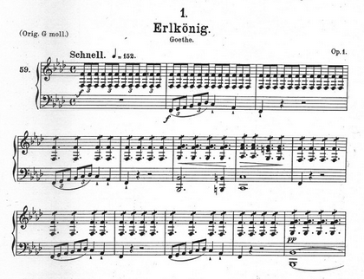
예를 든다면 전공자들의 악보 중 피아노의 경우 “체르니” 가 가장 대표적입니다. 구글링을 하면 즉시 찾을 수 있죠
하지만 생각해본다면 클래식이나 동요를 제외한 대중적인 가요같은 경우는 피아노의 악보를 찾기 매우 어렵습니다. 또한 기존의 클래식 악보도 전부 종이로 제작되어 휴대성이 매우 떨어집니다.

Slide 5
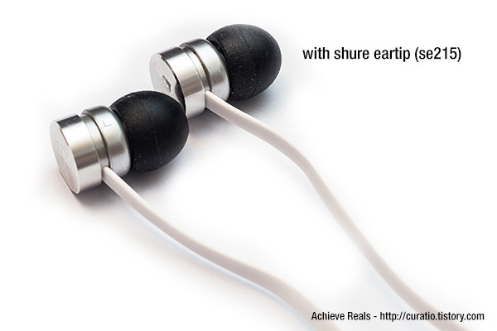
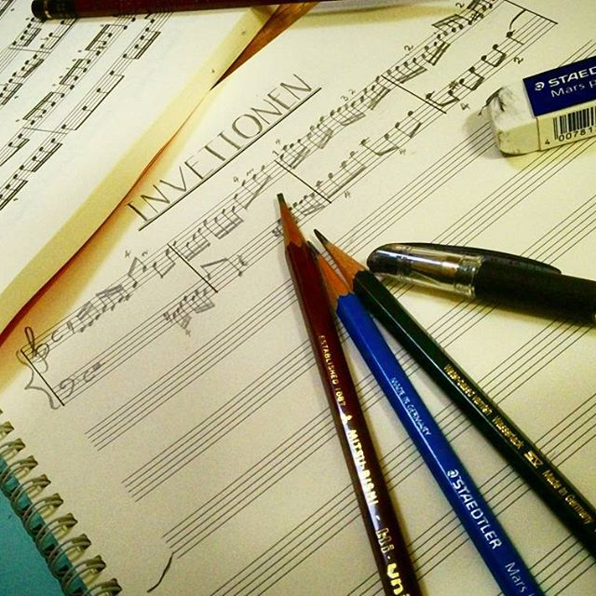
음악 청음
사실상 자신이 원했던 장르의 악보를 구하려면 한음 씩 청음 하여 본인이 스스로 악보를 제작해야 합니다.

Slide 6
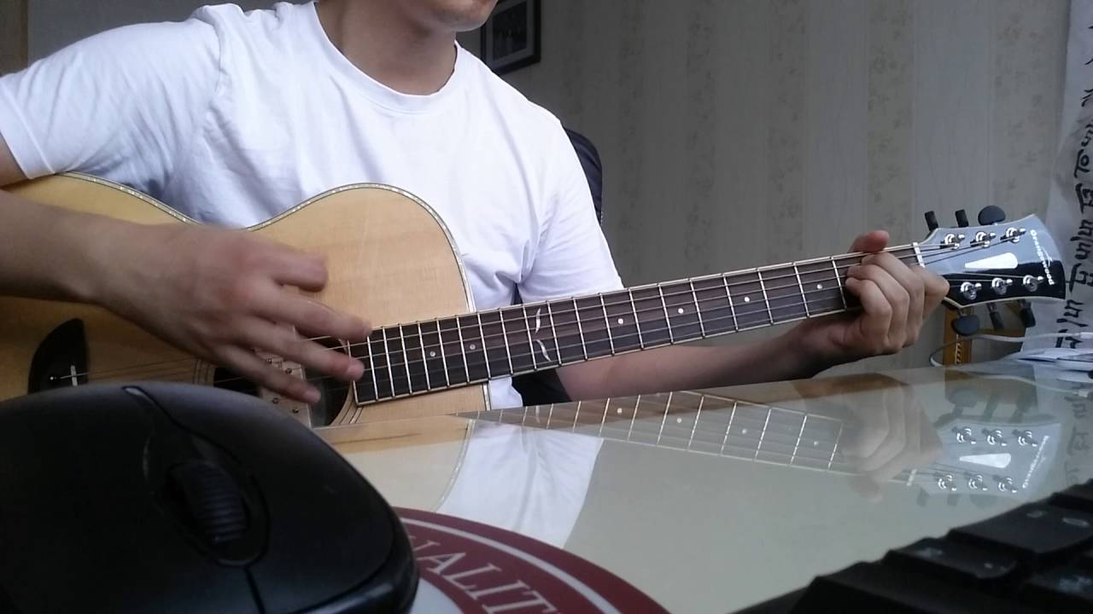
음악 초심자
하지만 비전공자는 상황이 다릅니다. 그들은 클래식이 아니라 일반대중들이 좋아하는 가요같은 장르를 연주하기때문에 악보가 희소하며 구하기도 쉽지 않습니다. 그리고 전공자 처럼 청음 하여 악보를 제작할 수 없다.

Slide 7
불---편
불편합니다.

Slide 8
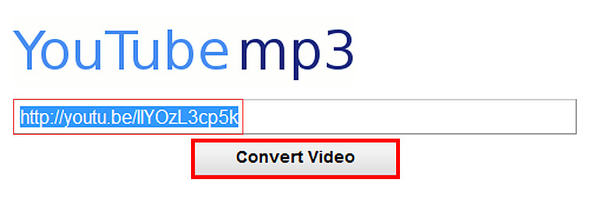
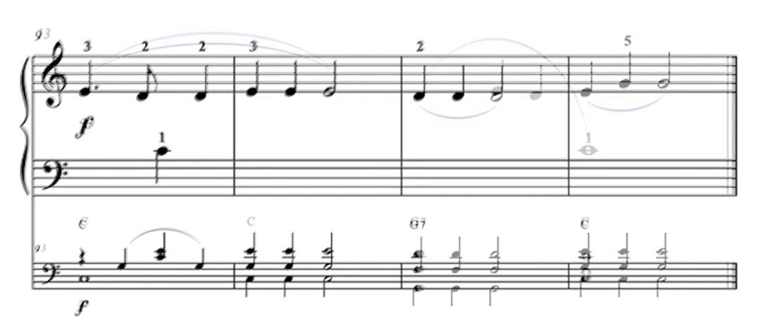
이러한 상황으로 인해 이러한 아이디어가 필요했습니다.
바로 YouTube의 URL에서 악보를 추출하여

Slide 9

플레이 할 수 있고

Slide 10

수정 할 수 있으며

Slide 11

다운로드 할 수 있는

Slide 12

Music Seat(Sheet)
악보를 만드는것, 이것이 저희가 이번에 진행할 프로젝트 입니다.

Slide 13
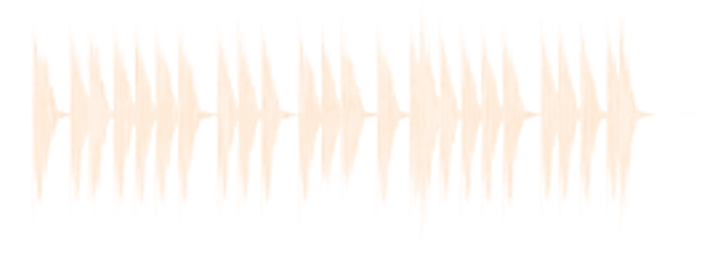
음파에서 의 “파”는 파동을 의미합니다.

Slide 14
Fourier transform
파동에서 주파수를 분리할 때 푸리에 트렌스폼을 이용합니다.

Slide 15
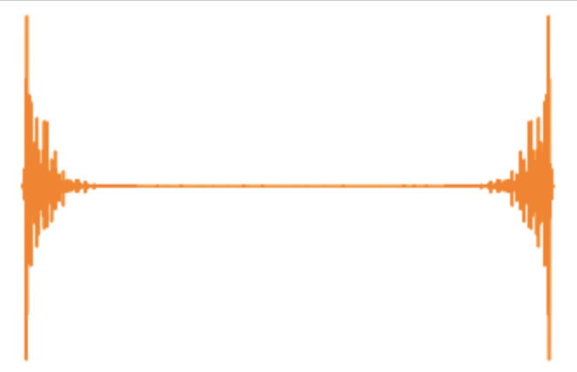
푸리에 트렌스폼을 이용하면 파동에 포함된 모든 주파수를 얻을 수 있습니다.
하지만 이것 만으로는 원하는 악보를 구성 할 수 없습니다.

Slide 16

그렇다면 파동을 구간별로 분할한다음 각각의 푸리에 트렌스폼을 한다면 어떻게 될까요?

Slide 17
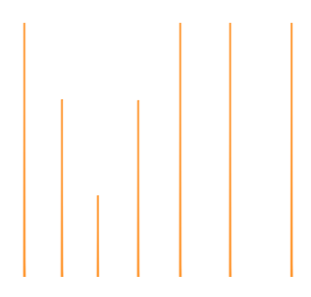
330
294
262
이와 같은 결과 가 나오죠.

Slide 18
미
330
294
262
음정 |  | 주파수
도 |  | 524
시 |  | 494
라 |  | 440
솔 |  | 392
파 |  | 349
미 |  | 330
레 |  | 294
도 |  | 262

Slide 19

레
330
294
262
음정 |  | 주파수
도 |  | 524
시 |  | 494
라 |  | 440
솔 |  | 392
파 |  | 349
미 |  | 330
레 |  | 294
도 |  | 262

Slide 20

도
330
294
262
음정 |  | 주파수
도 |  | 524
시 |  | 494
라 |  | 440
솔 |  | 392
파 |  | 349
미 |  | 330
레 |  | 294
도 |  | 262

Slide 21
330
294
262
미 레 도 레 미 미 미
미레도레미미미 바로 떴다 떴다 비행기가 되는 거죠.

Slide 22
감사합니다.

